Slide 1
Chapter 10
MANAGEMENT INFORMATION SYSTEMS 8/E
Raymond McLeod, Jr. and George Schell
Komunikasi data
10-<number>
Copyright 2001 Prentice-Hall, Inc.
Notes:
1

Slide 2
Dasar Komunikasi
Tiga level komunikasi komputer
  Level komunikasi
  Level komputer
  Saluran komunikasi
Protokol
  Kumpulan aturan dari komunikasi
  Standar interkoneksi sistem terbuka (Open System Interconnection-OSI)
10-<number>
Notes:
2

Slide 3
Model Referensi OSI
Lapisan Nama Tujuan
7 Lapisan aplikasi Melaksanakan komunikasi aplikasi ke aplikasi
6 Lapisan presentasi Mengelola konversi penyajian data
5 Lapisan sesi Membuat dan memelihara saluran komunikasi
4 Lapisan transpor Menjamin integritas pengiriman data dari ujung ke ujung
3 Lapisan jaringan Mengedarkan data dari satu alamat jaringan ke alamat
jaringan yang lain
2 Lapisan link data Memindahkan data dari satu alamat jaringan ke alamat
jaringan yang lain
1 Lapisan fisik Menyimpan dan mengambil data dari media jaringan
10-<number>

Slide 4
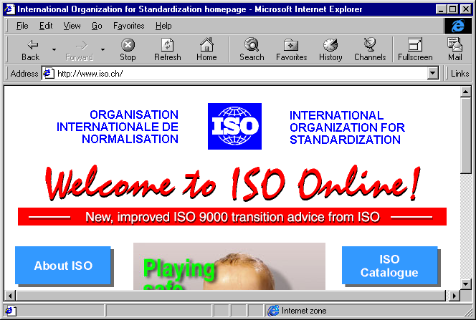
ISO Website
10-<number>

Slide 5
Protokol dari komunikasi komputer
Komputer awal
  Terminals
  Sneaker net
Arsitektur jaringan sistem (SNA)
  Dibangun oleh IBM pada tahun 1974
  Hak milik
Token-Ring
  Dikendalikan komputer induk
  Rekan ke rekan
10-<number>

Slide 6
Protokol dari Komunikasi Komputer
Ethernet
  Xerox bekerja dengan intel dan perusahaan peralatan digital membangun protokol ini
  Tidak ada hak milik
  Ditetapkan dengan IEEE
  Berkerja dengan transmisi satu alur
  Tidak ada tanda yang terlewatkan
10-<number>

Slide 7
Paket
Satu bagian dari data total yang akan dikomunikasikan, digabungkan dengan alamat komputer yang dituju, komputer pengirim, dan informasi kendali lainnya
Protokol Pengendali Transmisi/Protokol internet adalah salah satu protokol penggantian paket yang lebih penting
10-<number>
Notes:
4

Slide 8
Alamat Jaringan
Alamat
  Empat bagian kumpulan angka
  Masing-masing antara 0 hingga 255
Penyedia Layanan Internet (ISPs)
  Pemakai menghubungkan melalui jalur umum
Garis Serial Internet Protokol ( SLIP ) dan Point-To-Point Protokol ( PPP)
  - Protokol untuk para pemakai di rumah
10-<number>

Slide 9
Protokol untuk Sistem Telepon Publik
X.25
  analog
  protokol lebih tua
Jasa Yang terintegrasi Jaringan Digital ( ISDN)
  Digital
  Dapat membawa suara, data, dan video
10-<number>

Slide 10
Protokol untuk Sistem Telepon Publik Lanjutan
Bingkai Penyiaran ulang
  Gerak ke ilmu optik serabut
Gaya Perpindahan Tak serempak ( ATM)
  Ukuran Paket lebih kecil
  Kecepatan Transmisi lebih cepat
10-<number>

Slide 11
Komunikasi Data Hubungkan
Unsur-Unsur Model Sistem Yang umum
Standar
Prosesor
Informasi
Lingkungan
Manajemen
Input
Output
Pengubah
10-<number>

Slide 12
Jaringan
Masing-Masing Alat harus dihubungkan kepada medium komunikasi via suatu jaringan menghubungkan kartu ( NIC)
10-<number>

Slide 13
Tipe-tipe Jaringan
LAN ( jaringan area lokal)
  Area yang terbatas tetapi bisa meliputi 100 atau kira-kira segitu mikro
  Mudahkan otomasi kantor
MAN ( jaringan area metropolitan)
  memutar satu city/metropolitan area
WAN ( jaringan area lebar/luas)
  suatu area mengenai ilmu bumi besar
  Liputi suatu sirkit yang luas
  Pada umumnya meliputi komputer tuan rumah
10-<number>
Notes:
7

Slide 14



Stasiun kerja
1
Manajer 1
Nulis huruf Mutu
Pencetak
Stasiun kerja
2
Secretaris 1
Layanan
Jaringan
Pengguna
Stasiun kerja
3
Anggota
Komplotan
Secretaris 2
Hard
Disk
Stasiun kerja
4
Manajer 2
Suatu Jaringan Area Lokal
10-<number>
Notes:
29

Slide 15
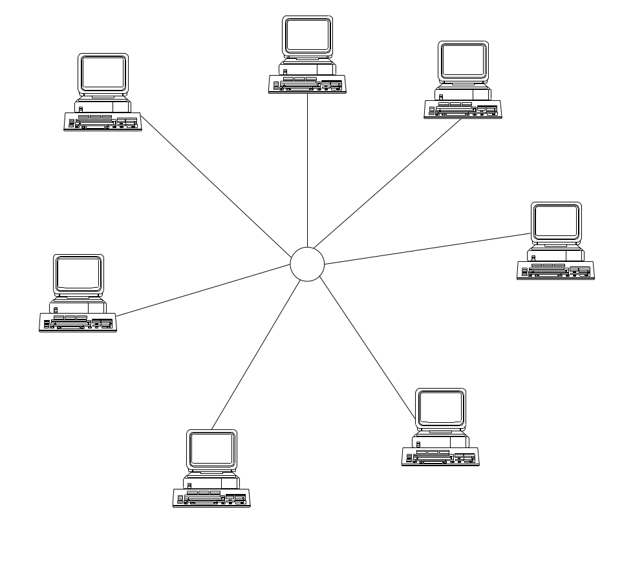
LAN Umum Bintang Topologi
10-<number>

Slide 16
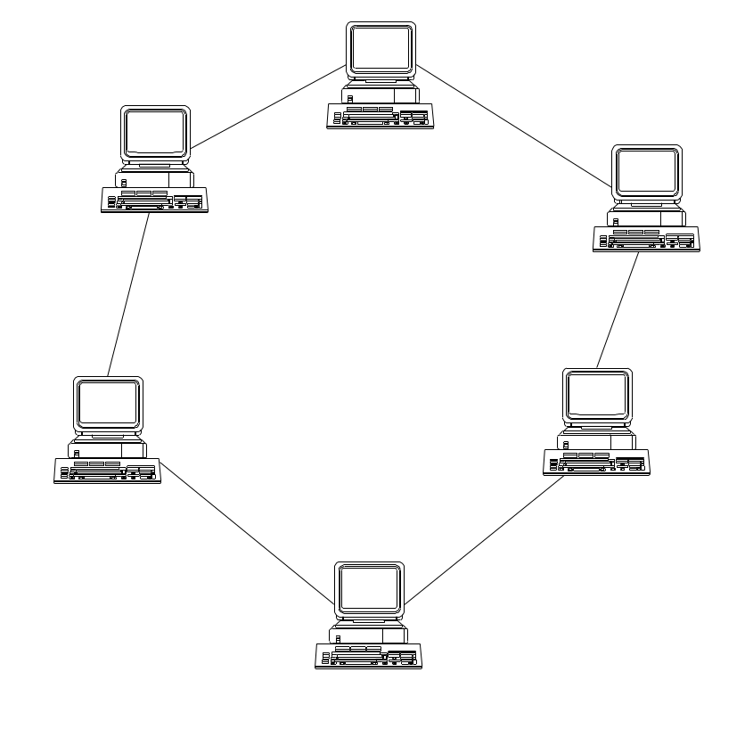
LAN Umum Ring Topologi
10-<number>

Slide 17
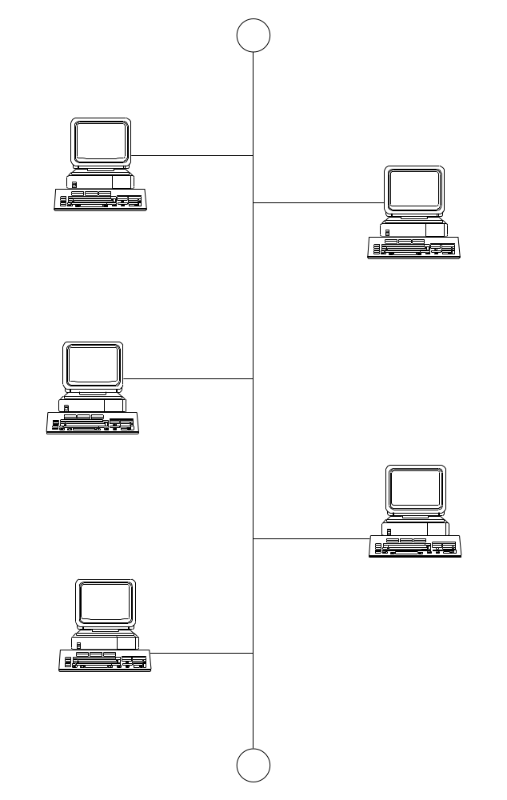
LAN Umum Topologi Bus
10-<number>

Slide 18
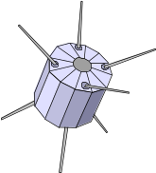
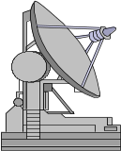
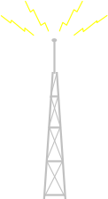
Wide Area Network
Pemancar
Modem
Pemakai
Pengulangan
Lokal
Bumi
Stasiun
Bumi
stasiun
Telepon Perusahaan
Kantor Pusat
Menara
Gelombang
Mikro
(interexchange
channel)
Menara
Gelombang
Mikro
Pengulangan
Lokal
Telepon Perusahaan
Kantor Pusat
Pemakai
Modem
Telepon Perusahaan
Kantor Pusat
Telepon Perusahaan
Kantor Pusat
10-<number>
Notes:
13

Slide 19
Jenis Jaringan Lanjutan
Internet
  Koleksi jaringan
  Publik
Intranet
  Penggunaan Internet Protokol Jaringan
  Keadaan dapat masuk Batas
  Firewall
Extranet
  Karena pelanggan dan mitra bisnis dipercaya
10-<number>
Notes:
7

Slide 20
Kendali Jaringan Komunikasi Data
Yang dipusatkan
  Point-Of-Sale Terminal
  Terminal Pengumpulan data
Pengolahan yang dibagi-bagikan
  Nerima komputer berlari program yang menggunakan data
Client/Server memproses
  Dengan memusatkan dan yang didesentralisasi memproses strategi
10-<number>

Slide 21

Sebuah Jaringan Terminal
Legend:
Computer
Terminal
10-<number>
Notes:
22

Slide 22

Sebuah Jaringan Pengolahan Terdistribusi
Legend:
Central
Distributed
Computer
Computer
10-<number>
Notes:
23

Slide 23
Perangkat Keras Komunikasi
Modem
  Mengkonversi digital ke analog dan sebaliknya
  Bit per detik menentukan kecepatan transmisi
  Putaran lokal
pusat
  Yang diterima paket data dari komputer di salah satu ujung salah satu berbicara tentang topografi bintang dan menyalin isinya ke semua komputer lain
  Manageable hub
10-<number>
Notes:
11

Slide 24
Komunikasi Data dengan Modem
Computer
Modem
Channel
Modem
Computer
Modem selalu dibutuhkan antara telepon dan komputer digital
10-<number>
Notes:
5

Slide 25
Perangkat Keras Komunikasi (lanjutan)
Router
  Perangkat yang menghubungkan banyak LAN
  Lebih canggih dari jembatan
  Proses informasi header dari sebuah paket
beralih
  Filter data tidak ditujukan untuk komputer pada jaringan tertentu
10-<number>
Notes:
11

Slide 26
komunikasi Koneksi
swasta Garis
  Sirkuit yang selalu terbuka untuk lalu lintas komunikasi
  Juga disebut leased line dedicated line atau
  dua jenis
    T-1 - kecepatan maksimum lebih dari 1,5 Mbps
    T-3 - Kecepatan maksimum 43 Mbps
    Koleksi dari 64 Kbps koneksi
10-<number>

Slide 27
Komunikasi Koneksi (lanjutan)
Virtual Private Networks (VPN)
  Software tunneling membuat koneksi internet lebih aman
  Privasi melalui otentikasi
  Lebih efektif daripada garis swasta biaya
10-<number>

Slide 28
Manajemen Jaringan
Digital sistem saraf dari suatu organisasi
perencanaan jaringan
  Mengantisipasi kebutuhan jaringan perusahaan
  Monitor kinerja
jaringan Kontrol
  menentukan kesalahan
    Kesalahan dalam komunikasi data
    Peringatan ke kesalahan potensial
10-<number>

Slide 29
Jaringan Manajemen (lanjutan)
jaringan manager
  Perencanaan, pelaksanaan, operasi, dan mengendalikan sebuah perusahaan jaringan komunikasi data (s)
Staf
  Jaringan analis (sejenis analis sistem)
  Software analis
  Teknisi Komunikasi Data (mengkhususkan diri dalam hardware)
  LAN manajer
10-<number>

Slide 30
Jaringan Nirkabel
jaringan selular
  Tangan memegang telepon
  Terutama untuk suara
wireless LAN
  Ekstensi dari LAN biasa
Wide-area jaringan nirkabel
  nasional
Highlights in MIS
10-<number>

Slide 31
Jaringan Nirkabel (lanjutan)
Pager jaringan
  Menerima kemampuan satunya
Personal Communications Network (PCN) adalah infrastruktur jaringan untuk nirkabel. Hal ini belum di tempat!
Highlights in MIS
10-<number>

Slide 32
Sebuah jaringan dengan Kemampuan Mobilitas
MU MU MU
MU MU MU
Fixed host
MSS
MSS
Fixed
network
Fixed host
Fixed host
MSS
MSS
Fixed host
MU MU
MSS = mobile support station
MU = mobile units
MU MU MU MU
Highlights in MIS
10-<number>

Slide 33
Ringkasan
Komunikasi data memungkinkan komputer untuk berbagi informasi dan aplikasi
JARINGAN
  LAN
  MAN
  WAN
Komunikasi Standar
10-<number>

Slide 34
Ringkasan [lanjt.]
dasar Hardware
  Hub
  Router
  Jembatan
  switch
Rencana pertumbuhan
10-<number>

